Slide 1

Впр лабораторно упражнение 3
Условни оператори

Slide 2
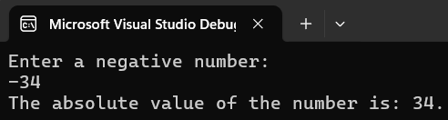
Абсолютна стойност
Да се напише програма за изчисляване на абсолютната стойност на цяло число чрез използване на условен оператор IF
Вход: - Отрицателно число, (цяло число)
Изход: - Същото число, но положително

Slide 3
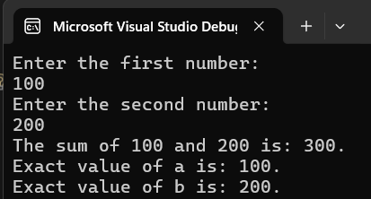
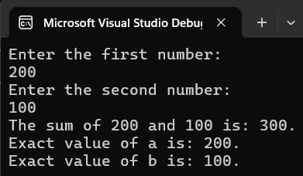
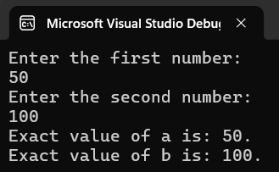
2. Сума
Да се напише програма, която да отпечатва сумата на две числа, само когато едното число е със стойност 100, а другото е със стойност 200. Да се използва вложен оператор IF.
Вход: - Две цели числа Изход: - Ако числата са точно 100 и 200, то тогава трябва да се изкара тяхната сума, ако не, то тогава се изписва само стойностите на двете числа.

Slide 4
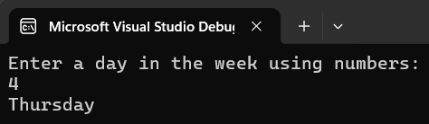
3. Седмица
Да се напише програма за определяне на въведения ден от клавиатурата чрез използване на оператора SWITCH. Дните се означават с числата от 1 до 7.
Вход: - Число, представляващо ден от седмицата, (цяло число)
Изход: - Името на деня от седмицата

Slide 5
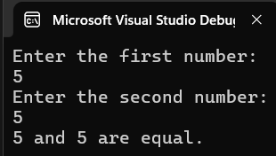
4. Еднаквост
Напишете програма, която приема две цели числа от конзолата и проверява дали те са еднакви или не.
Входни данни:
Първо число, (цяло число)
Второ число, (цяло число)
Изход:
$“{num1} and {num2} are equal.”, $“{num1} and {num2} are not equal.”

Slide 6
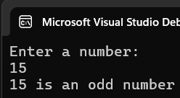
5. Четни или нечетни
Напишете програма, която проверява дали цяло число е четно или нечетно.
Входни данни:
Число за проверка (цяло число)
Изход:
$“{num} is an odd number”, $“{num} is an even number”

Slide 7
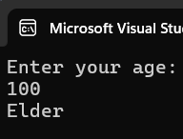
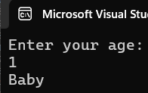
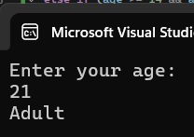
6. Години
Напишете програма която преценява дали човек е бебе, дете, тийнейджър, пълнолетен или възрастен.
Границите са:
0-2 - бебе, 3-13 - дете, 14-19 - тийнейджър, 20-65 - пълнолетен, >= 66 - възрастен
Вход: - Години, (цяло число) Изход: - Възрастовата група на човека.

Slide 8
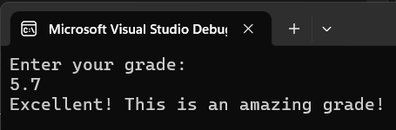
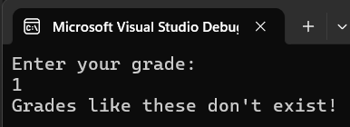
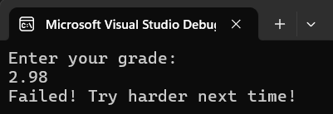
7. Оценки
Напишете програма, която да приема оценка (2.00-6.00) и да изписва на конзолата еквивалентната дескрипция:
Вход:
Оценка, (реално число)
Изход:
На конзолата се отпечатва дескрипцията на оценката.

Slide 9
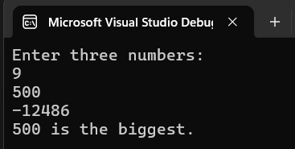
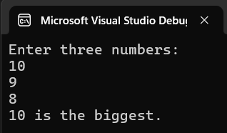
8. Най-голямото от 3 числа
Напишете програма, която приема като вход 3 числа. Намерете най-голямото число от тези 3.
Вход: - Първо число, (цяло число) - Второ число, (цяло число) - Трето число, (цяло число)
Изход: “{num} is the biggest.”

Slide 10
9. Прост калкулатор
Напишете програма, която предоставя меню и извършва прости математически изчисления.
Вход: - Първо число, (реално число) - Второ число, (реално число) - Трето число, това е командата за опцията. (Например 1 - Събиране, 2 - Изваждане и т.н.) (цяло число)
Изход: В зависимост от избраната опция трябва да се изпише различен отговор. Например избираме опцията “Умножение”, тогава двете числа трябва да бъдат умножени и отговорът се изписва на конзолата.

Slide 11
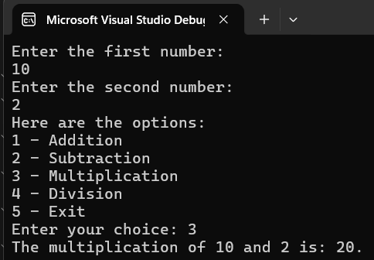
9. 1. Примерна употреба на програмата

Slide 12
10. Обедна почивка
Искате да гледате епизод от любимия си сериал по време на обедната почивка. Трябва да изчислите дали времето е достатъчно, като вземете предвид време за обяд (⅛ от почивката) и време за отдих (¼ от почивката).
Вход: - Име на сериал, (текст) - Продължителност на епизода, (цяло число) - Продължителност на почивката, (цяло число) Изход: - Ако времето стига: – “You have enough time to watch {seriesName} and left with {remainingTime} minutes free time.” - Ако времето не стига: – “You don’t have enough time to watch {seriesName}, you need {timeNeeded} more minutes.”
Формули: - Време за обяд = почивка * ⅛ - Време за отдих = почивка * ¼ - Оставащо време = почивка - обяд - отдих

Slide 13
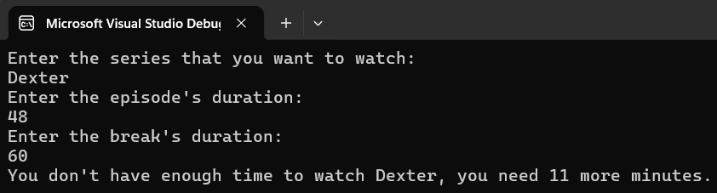
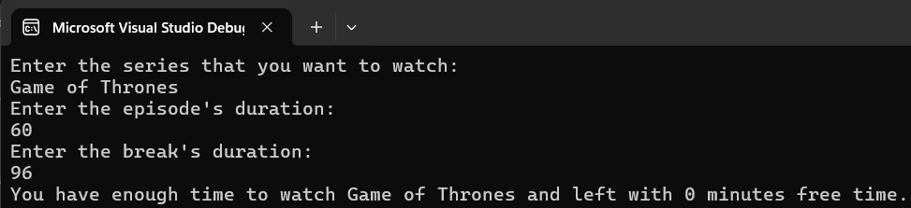
10. 1. Примерна употреба на програмата

Slide 14
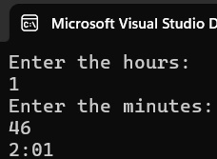
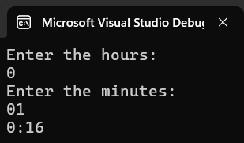
11. Време + 15 минути
Да се напише програма, която чете час и минути от 24-часово денонощие, въведени от потребителя и изчислява колко ще е часът след 15 минути. Резултатът да се отпечата във формат {часове}:{минути}. Часовете винаги са между 0 и 23, а минутите са между 0 и 59. Часовете се изписват с една или две цифри. Минутите се изписват винаги с по две цифри, с водеща нула, когато е необходимо.

